Slide 1
Русский язык «Школа 2100» 3 класс
Учитель : Королюк Т.В.

Slide 3
Безударные Согласные Удвоенные Непроизносимые

Slide 4
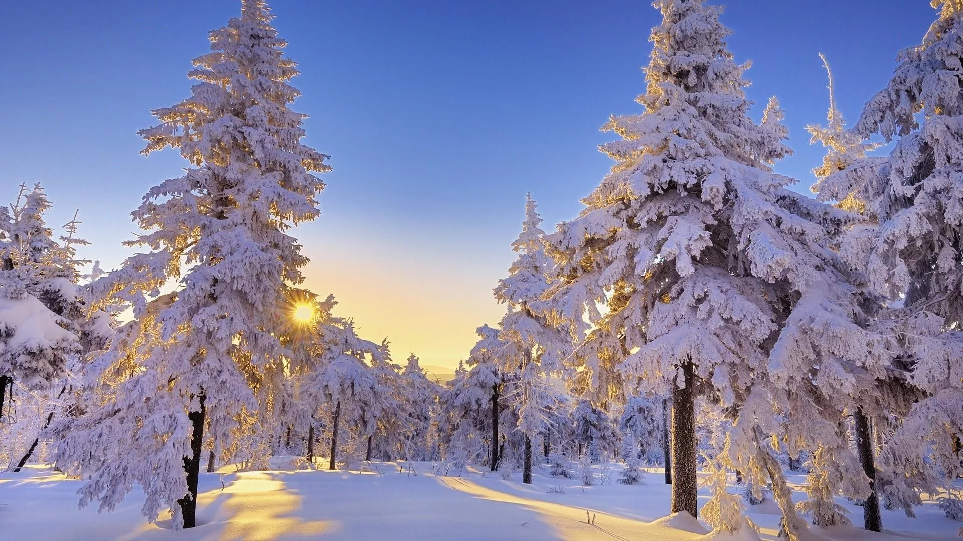
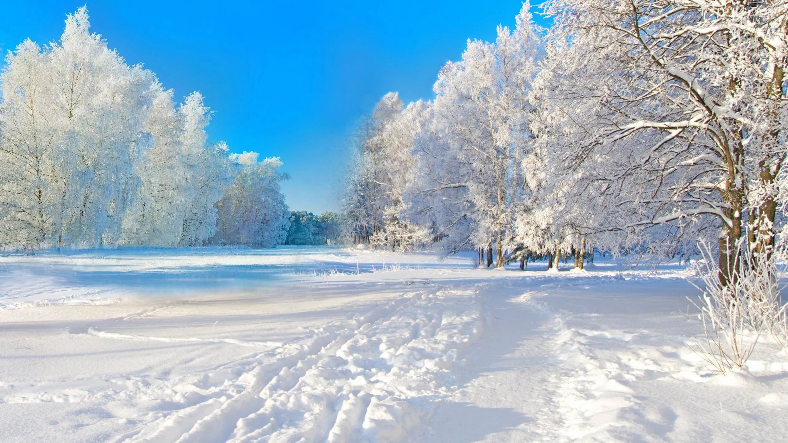

Slide 5
Лёдчик,прорупь,моркофка,глаткий, трафка,булафка,здороф,зарятка,лафка,дрозт.

Slide 6
Солнце, осина,звёздный,трава,вестник,чувство,кра-сный,яростный,сердце,праздник.

Slide 7
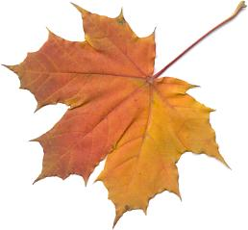

Slide 8
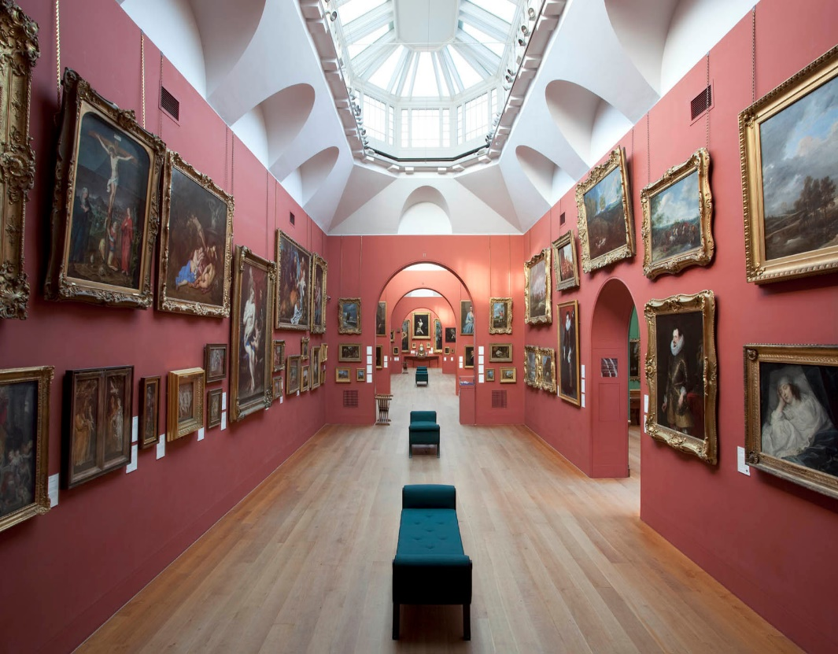
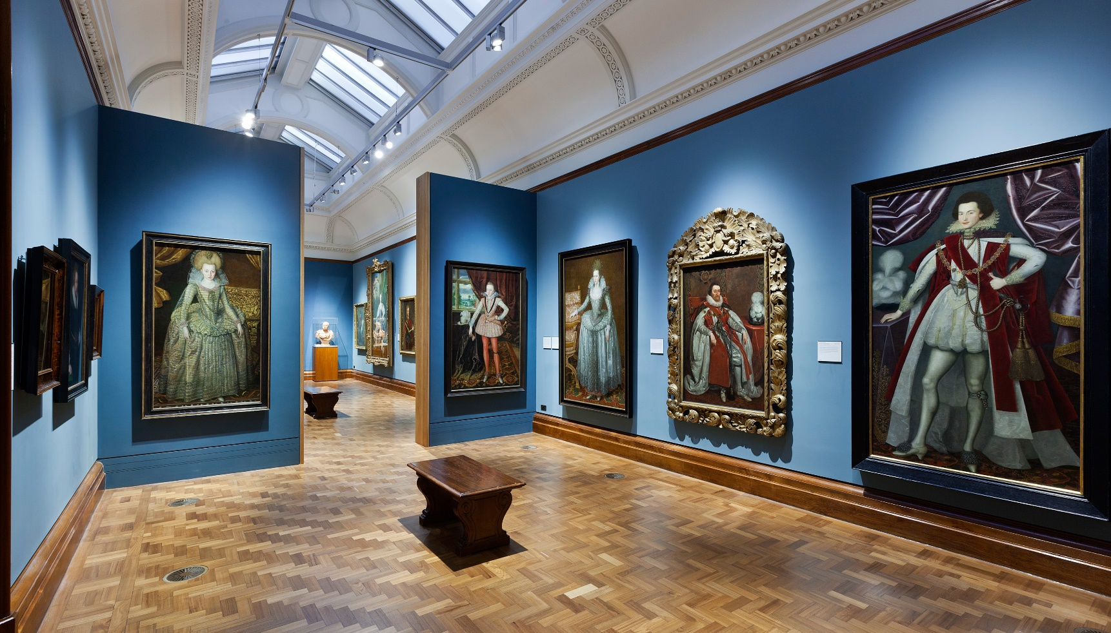
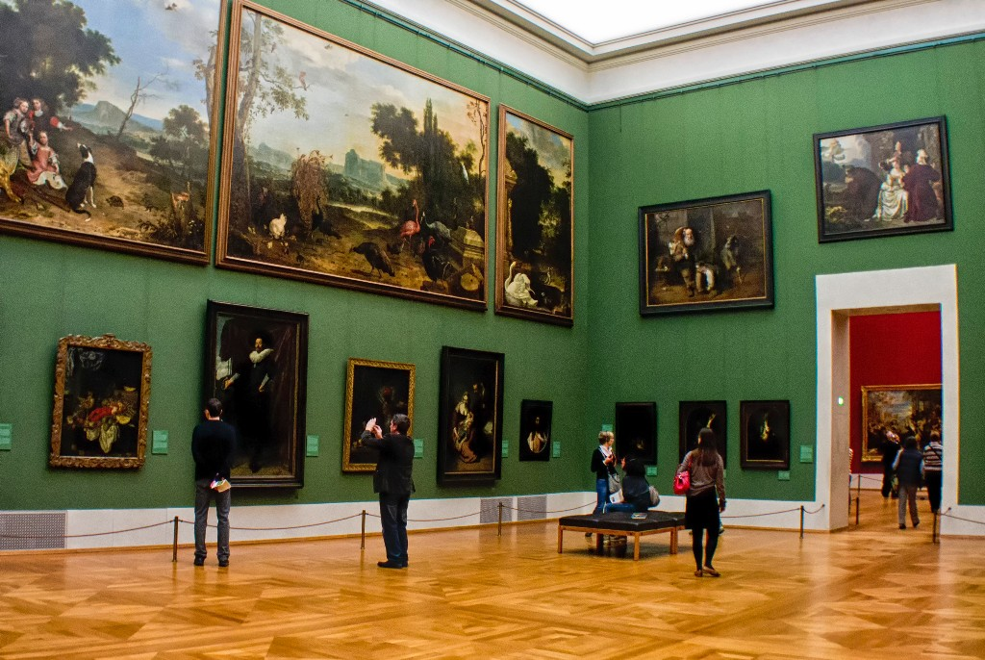

Slide 9
Крепкий подберёзовик вырос под берёзой. Какая промасленная шляпка у маслёнка! Ваня пулей пробежал по беговой дорожке.

Slide 10
Правописание букв безударных гласных в приставках

Slide 11
Сравниваем свой вывод с авторским
В приставках до-, о-, об- (обо-), от- (ото-), по-, под- (подо-), про-, со- пишется буква о.
В приставках за-, на-, над-, пра- пишется буква а.
Это нужно запомнить или использовать в качестве проверочных словá, где гласные звуки в приставках находятся под ударением. Доехал – досыта, заболел – заговор.
Обязательно ли слова с безударным и ударным гласным в одной и той же приставке должны быть однокоренными?

Slide 13
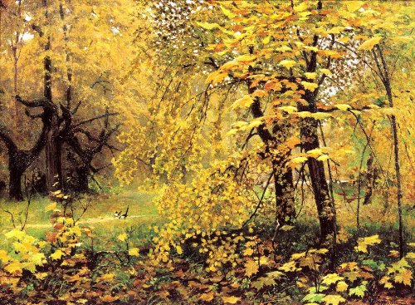
Илья Семёнович Остроухов « Золотая осень»

Slide 14
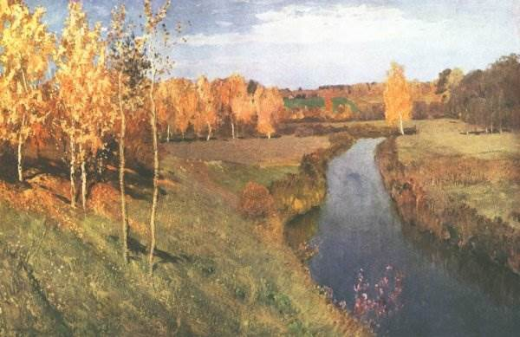
Исаак Ильич Левитан « Золотая осень»

